Slide 1

Carregar e Renderizar 2D meshes em R3
Elaborado por: Tiago ramos nº47883
Professor doutor Abel Gomes – Computação gráfica

Slide 2

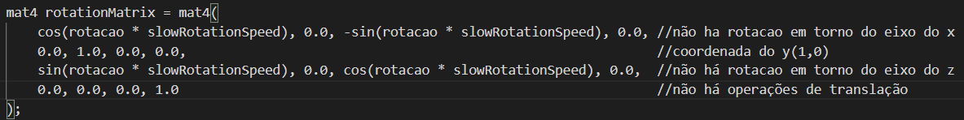


Rotação do objeto
VertexShader:
main.cpp:
A mat4 rotationMatrix é uma matriz de rotação que usa as funções trigonométricas (cos e sin) para representar uma rotação em torno do eixo y.

Slide 3
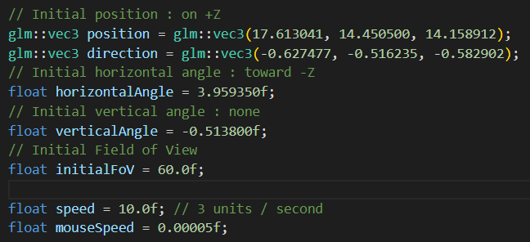
Ajustes e cor

Slide 4
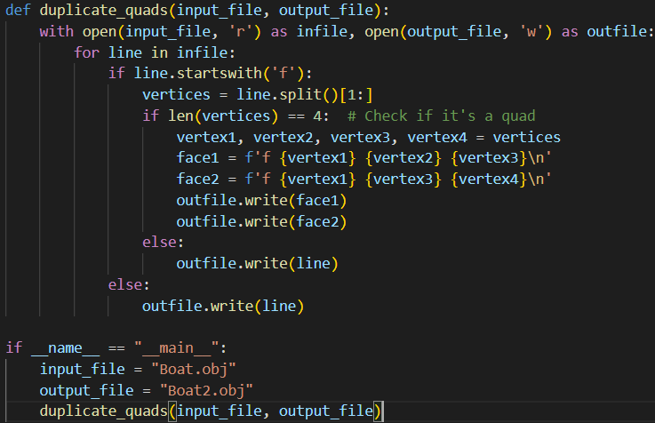
Formar o .obj
As faces do obj são compostas por quatro vértices (quadrilátero) enquanto o objloader.cpp está feito para apenas carregar três vértices de cada face. O script.py é responsável por criar um novo obj que separa os quadriláteros do obj em dois triângulos para o objloader.cpp já o conseguir carregar.

Slide 5
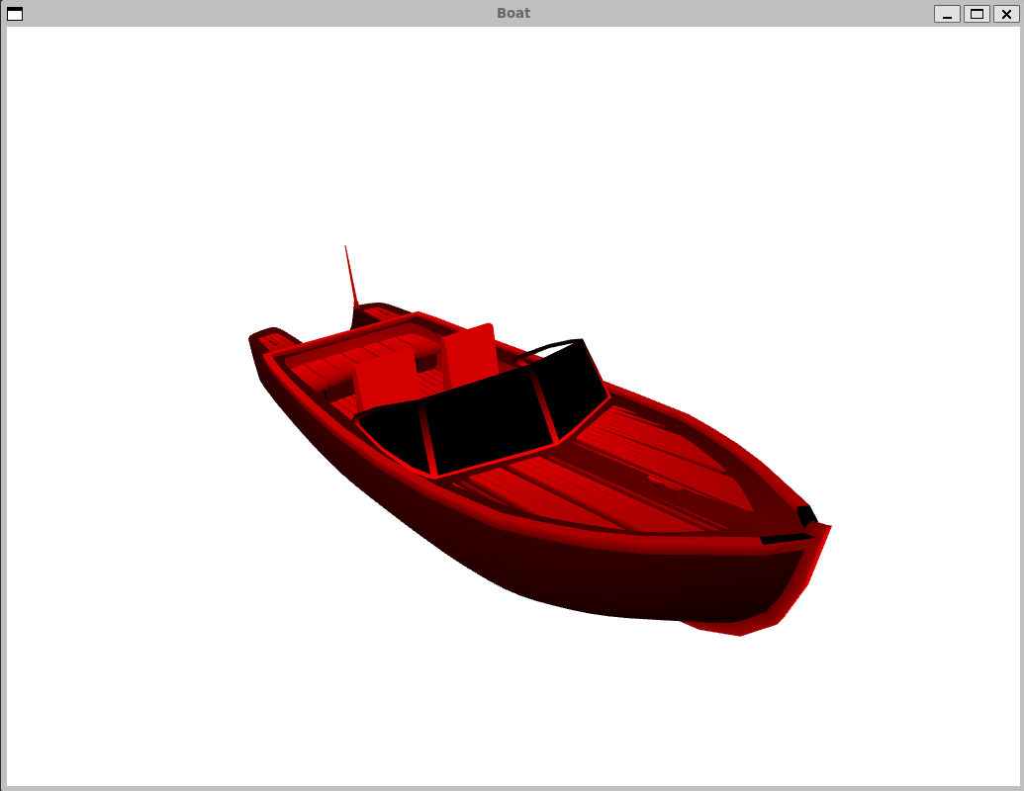
Output do problema

